Slide 1
LA FUNDACIÓN ROTARIA
Saúl E. Castillo Valdés
Coordinación Regional de
La Fundación Rotaria Zona 25A

Slide 2



PLAN ESTRATEGICO - PRIORIDADES
Fortalecimiento de los clubes
Servicio Humanitario
Imagen
Pública

Slide 3
2015 AMBOS CONSEJOS
Reconocieron: Cambios + Competencia
Factores Internos.
La membresía a nivel mundial esta estancada.
Estructura organizacional compleja.
Antigüedad vs Liderazgo basado en habilidades.
Falta de Continuidad.
Mundo posterior a la polio.
Factores Externos.
Tecnológicos.
Demográficos.
Económicos.
Políticos.
Sociales.
Competencia.

Slide 4







COMPETENCIA NO TRADICIONAL
Reconocieron: Cambios + Competencia

Slide 5

NUEVA VISIÓN DE RI
Juntos, vemos un mundo donde las personas se unen y toman medidas para crear un cambio duradero: en todo el mundo, en nuestras comunidades y en nosotros mismos.

Slide 6
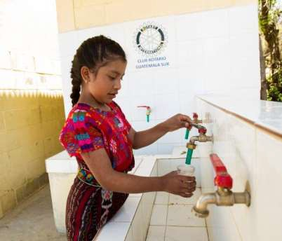
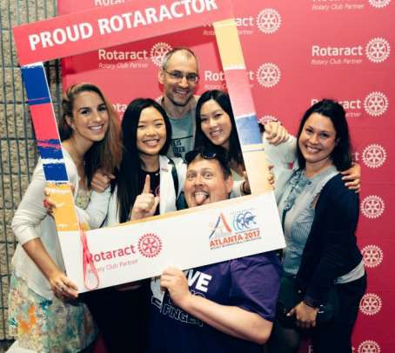
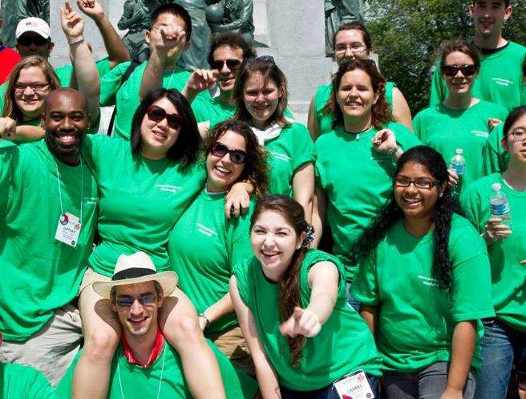

POSIBLES PRIORIDADES ESTRATÉGICAS – (EN PROCESO)
Aumentar el impacto y crear un cambio duradero
Expandir nuestro alcance y unir a nuestros participantes
Fortalecer el compromiso de todos los que participaron en Rotary
Aumentar la velocidad y capacidad de adaptación
Desarrollo del plan de implementación (2018 – 2019).
Objetivos y metas medibles.
Iniciativas y planes tácticos.
Continuar con la gestión del cambio.

Slide 7
LA ESTRATEGIA DETRÁS
DE LA TÁCTICA
Saúl E. Castillo Valdés – Junio 2018
Notes:
For more specific details about each goal and achievement, please refer to the Club Reference Guide. The District Reference Guide provides further information about the district-level features we’ve covered. These and other resources are both available in the Rotary Club Central course on the Learning Center on My Rotary. Remember as we saw earlier, the course is also linked under the Resources section, Your Club tab in Rotary Club Central itself.
Any additional questions can be directed to the Support Center or your Club and District Support Representative.
Thank you.

Slide 8


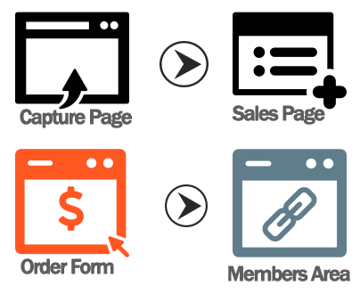



ANATOMÍA DE UNA ESTRATEGIA DIGITAL
Fuente de tráfico
Seguimiento
¿A quién quiero llegar?
¿Qué le voy a decir?
¿Oferta?
BASE
CANAL
FLUJOS
20%
80%
Saúl E. Castillo Valdés – Junio 2018

Slide 9
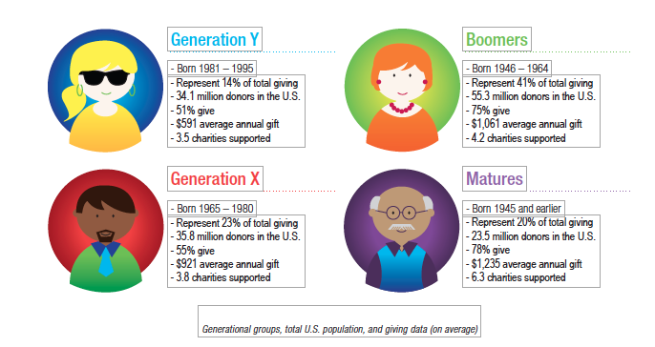
DONACIONES A TRAVÉS DE LAS GENERACIONES
Saúl E. Castillo Valdés – Junio 2018

Slide 10
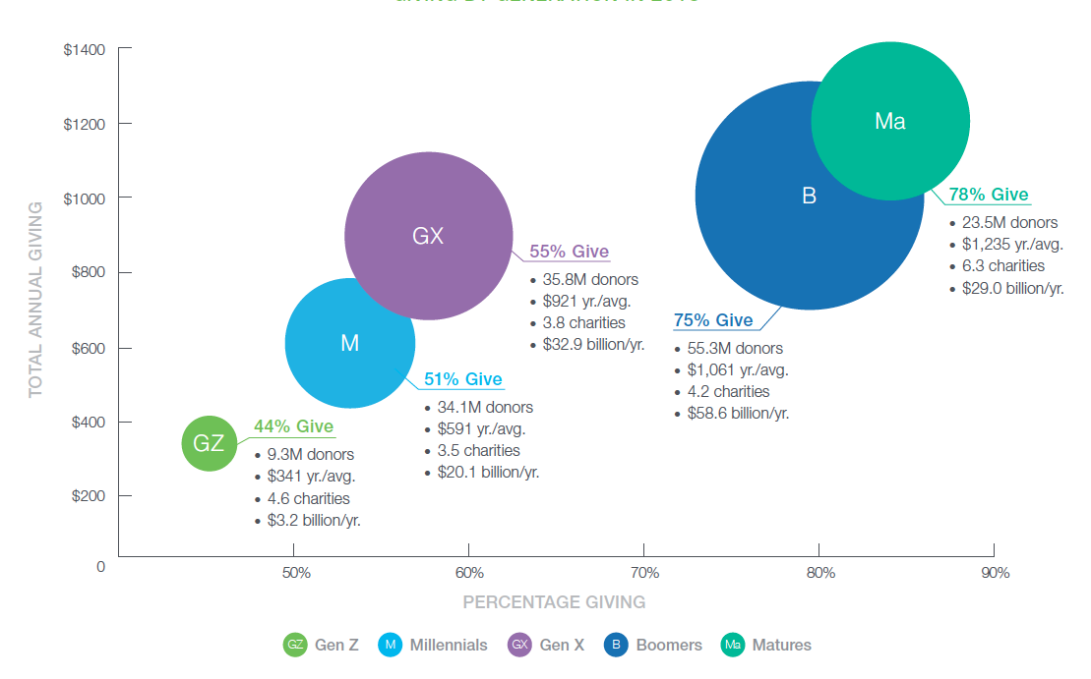
DONACIONES A TRAVÉS DE LAS GENERACIONES
Saúl E. Castillo Valdés – Junio 2018
FUENTE: “Millennials Projected to Overtake Baby Boomers as America’s Largest Generation,” Pew Research Center, 2018.

Slide 11
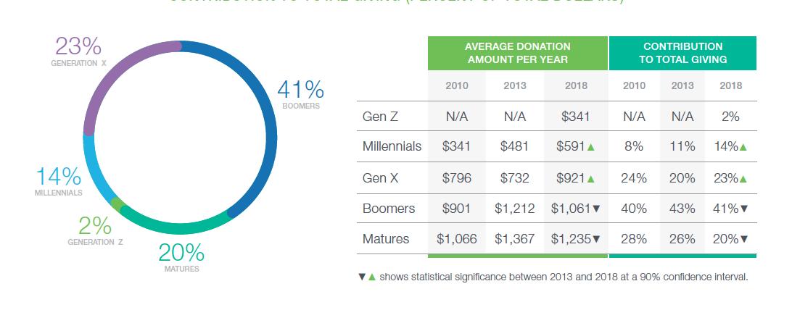
DONACIONES A TRAVÉS DE LAS GENERACIONES
Saúl E. Castillo Valdés – Junio 2018
FUENTE: “Millennials Projected to Overtake Baby Boomers as America’s Largest Generation,” Pew Research Center, 2018.

Slide 12
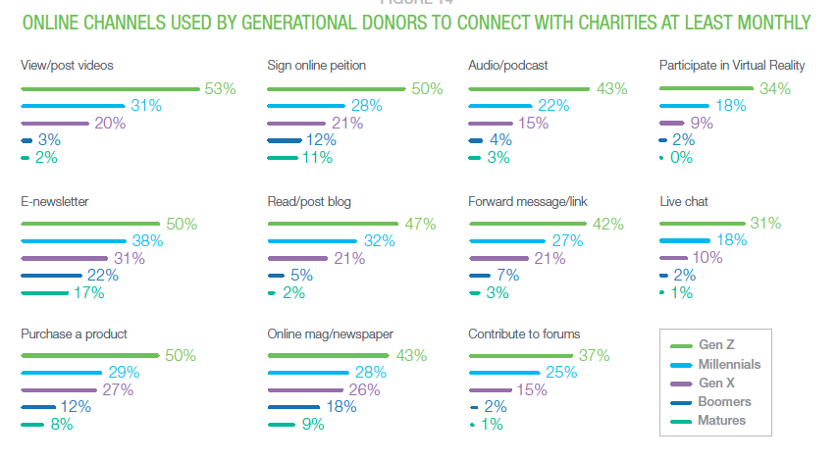
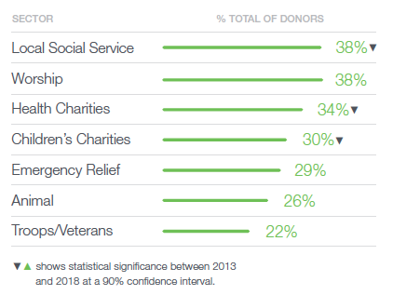
¿QUIÉN RECIBE EL DINERO? (VALORES)
Generación X:
Religión y Salud.
Generación X y Z:
Desproporcionadamente comprometidos con las causas relacionadas con la protección de animales.
Saúl E. Castillo Valdés – Junio 2018
FUENTE: “Millennials Projected to Overtake Baby Boomers as America’s Largest Generation,” Pew Research Center, 2018.

Slide 13
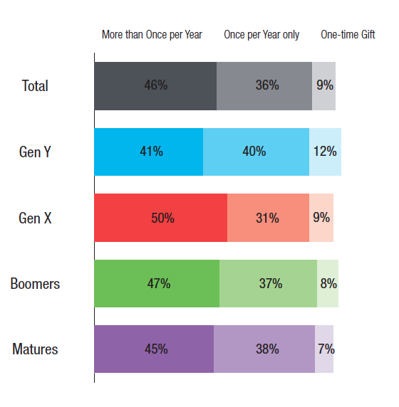
FRECUENCIA DE DONACIÓN
Saúl E. Castillo Valdés – Junio 2018
FUENTE: “Millennials Projected to Overtake Baby Boomers as America’s Largest Generation,” Pew Research Center, 2018.

Slide 14
¿QUÉ INFLUYE EN LAS DONACIONES?
"¿Cómo está realmente haciendo la diferencia mi dinero?”
Saúl E. Castillo Valdés – Junio 2018

Slide 15
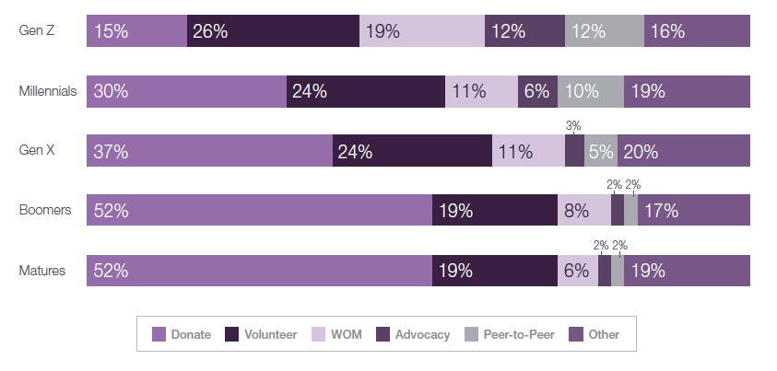
¿QUÉ INFLUYE EN LAS DONACIONES?
Esta es una pregunta que se hacen muchos donantes, y cuanto más jóvenes más.
Saúl E. Castillo Valdés – Junio 2018

Slide 16
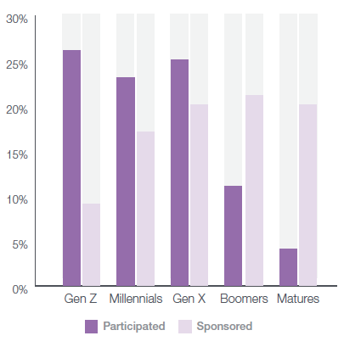

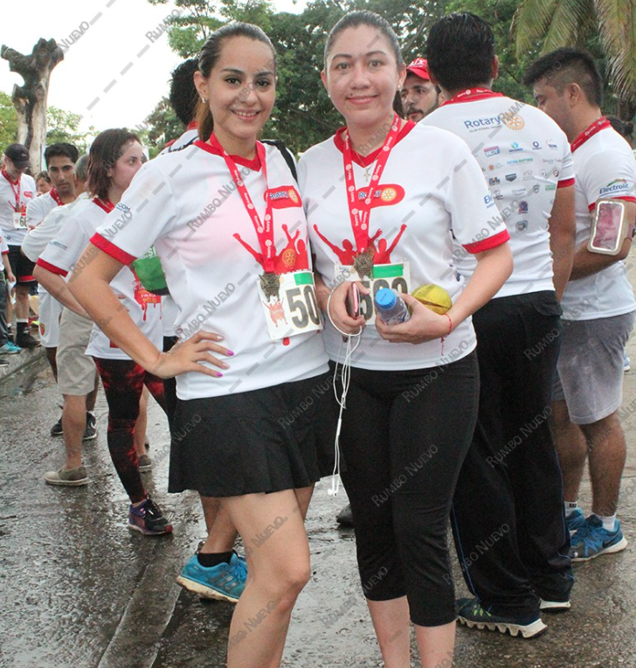
PARTICIPAN VS PATROCINAN - CARRERAS
Saúl E. Castillo Valdés – Junio 2018

Slide 17
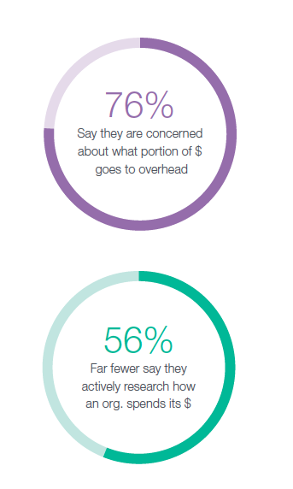
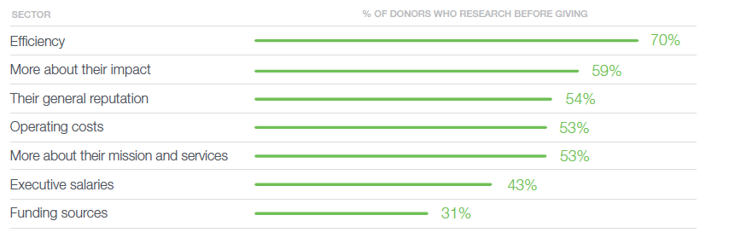
¿QUÉ INFORMACIÓN FINANCIERA BUSCAN ANTES DE DONAR?
Saúl E. Castillo Valdés – Junio 2018

Slide 18
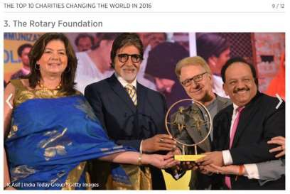


¿QUÉ INFORMACIÓN FINANCIERA BUSCAN ANTES DE DONAR?
Saúl E. Castillo Valdés – Junio 2018

Slide 19


30,000 proyectos de servicio a nivel mundial.
USD $4 miles de millones invertidos en proyectos desde 1947.

Slide 20
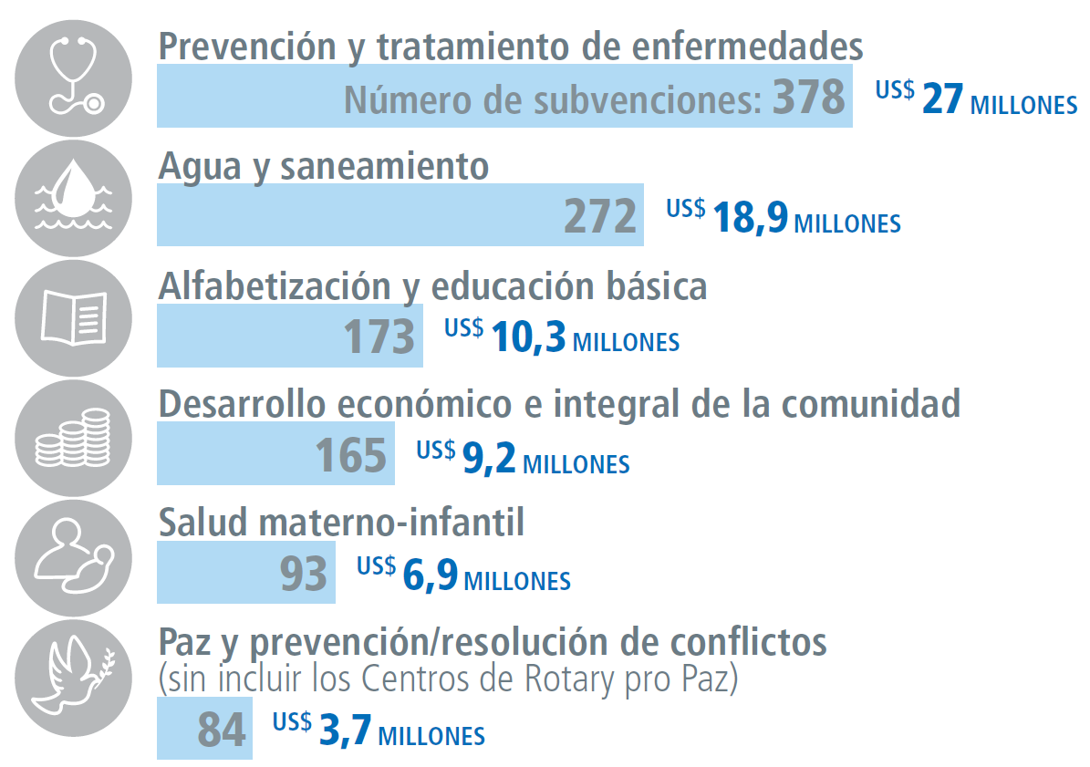
SG 2015 - 2016
Por área de Interés

Slide 21
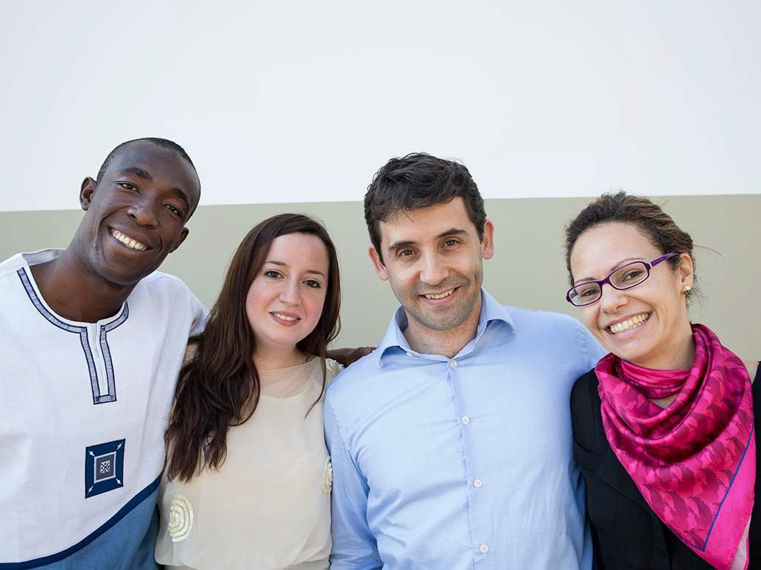
Alianzas:
UNICEF
USAID
Bill & Melinda Gates
Foundation
Gov. of Canada

Slide 22

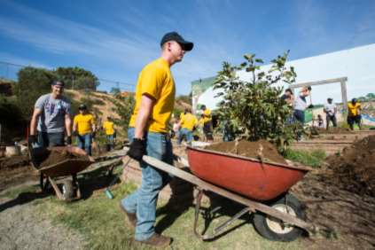
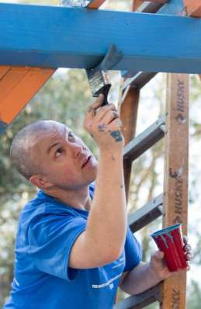
IMÁGENES

Slide 23
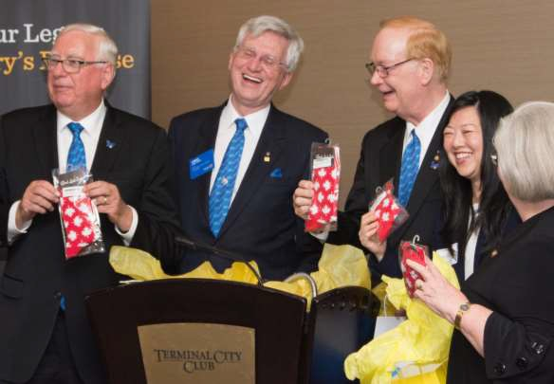
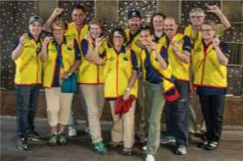

IMÁGENES

Slide 24

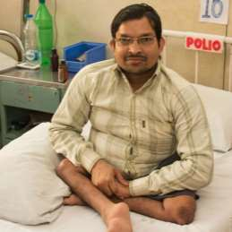
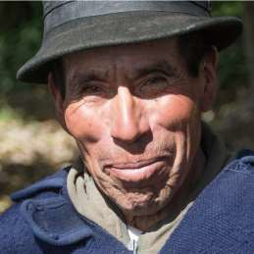
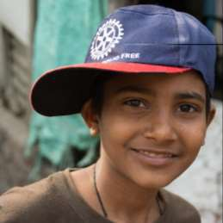
IMÁGENES

Slide 25
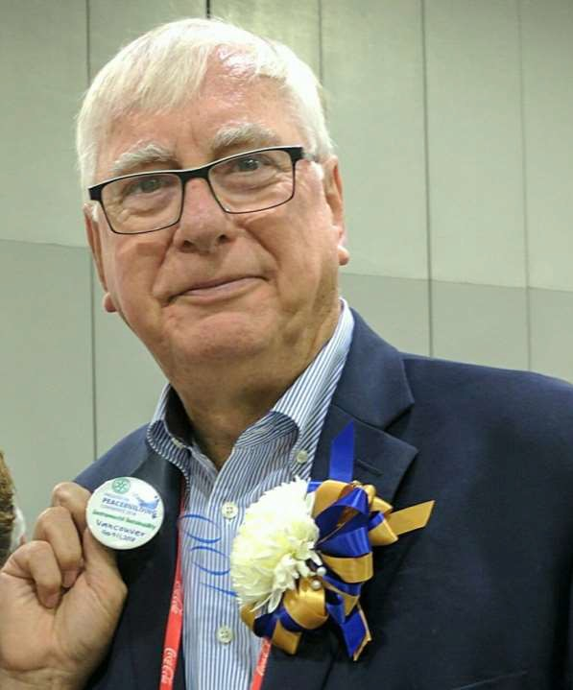
IMÁGENES

Slide 26
IMÁGENES

Slide 27
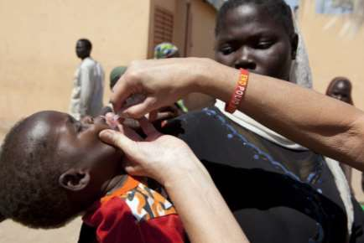
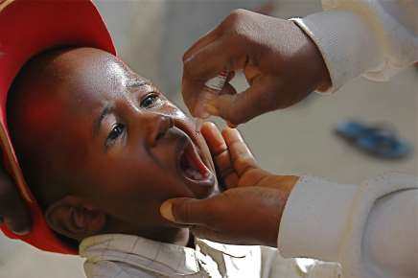
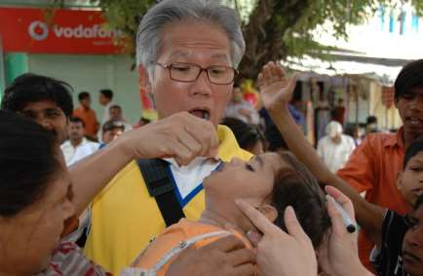
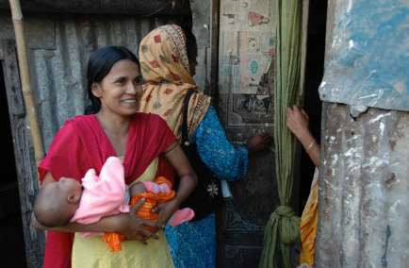
IMÁGENES

Slide 28
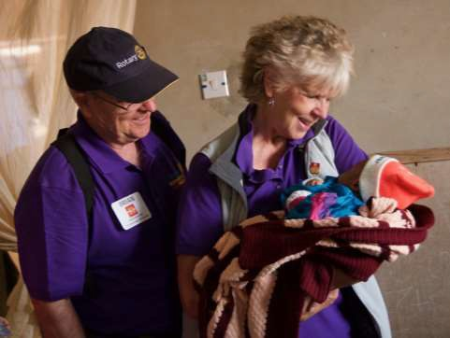
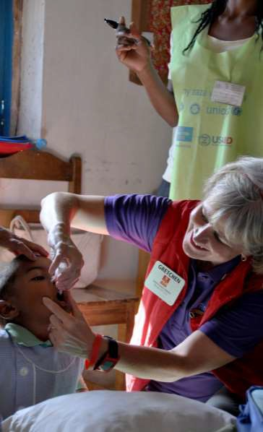
IMÁGENES

Slide 29
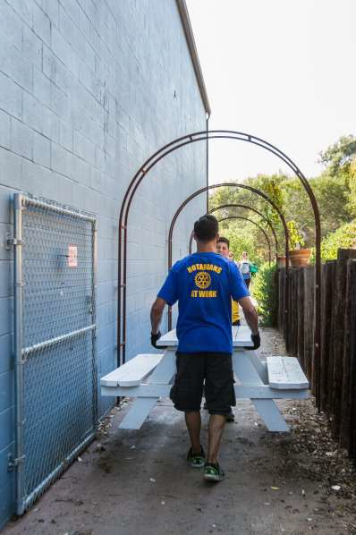
IMÁGENES

Slide 30
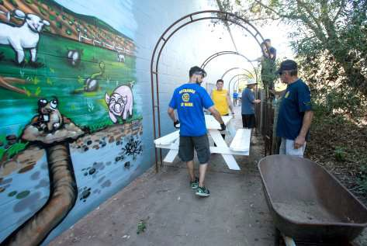
IMÁGENES

Slide 31
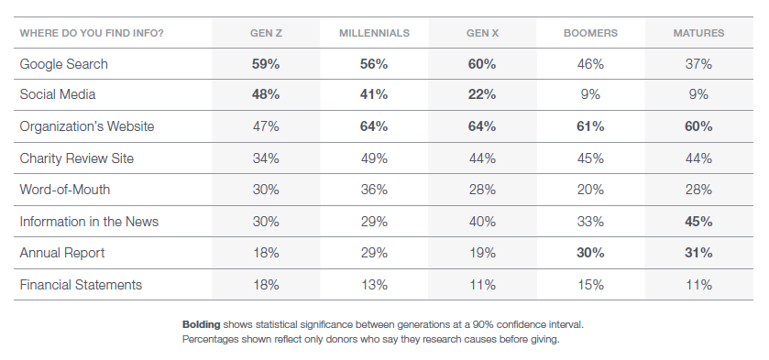
FUENTES DE INFORMACIÓN PREFERIDAS POR GENERACIÓN
Saúl E. Castillo Valdés – Junio 2018

Slide 32
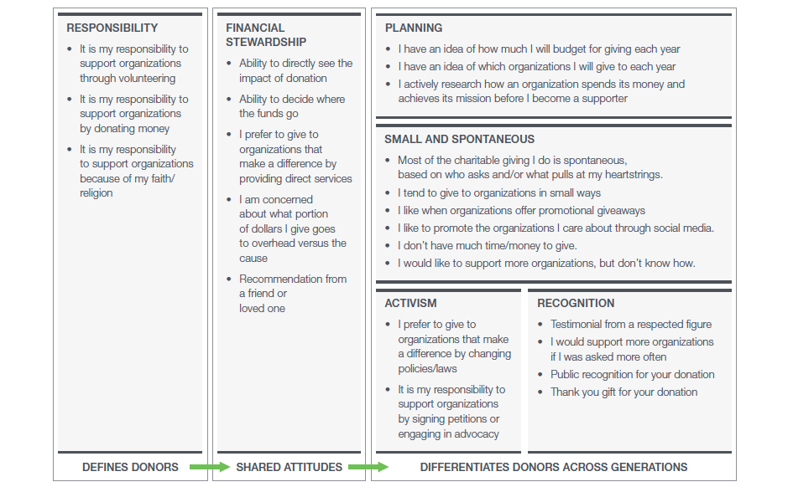
6 MENTALIDADES QUE IMPULSAN A DONAR

Slide 33
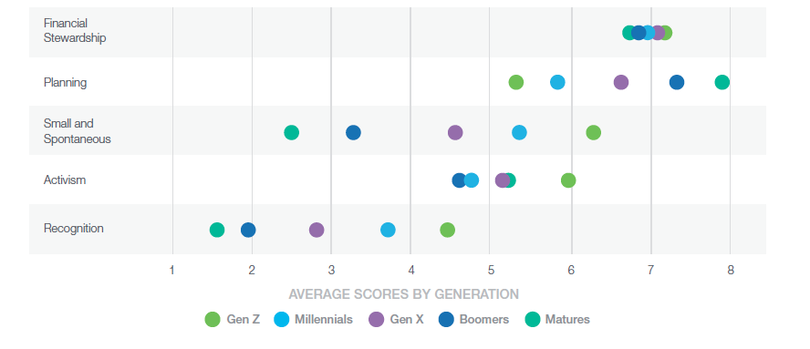
IMPORTANCIA RELATIVA DE MENTALIDAD POR GENERACIÓN
Saúl E. Castillo Valdés – Junio 2018

Slide 34
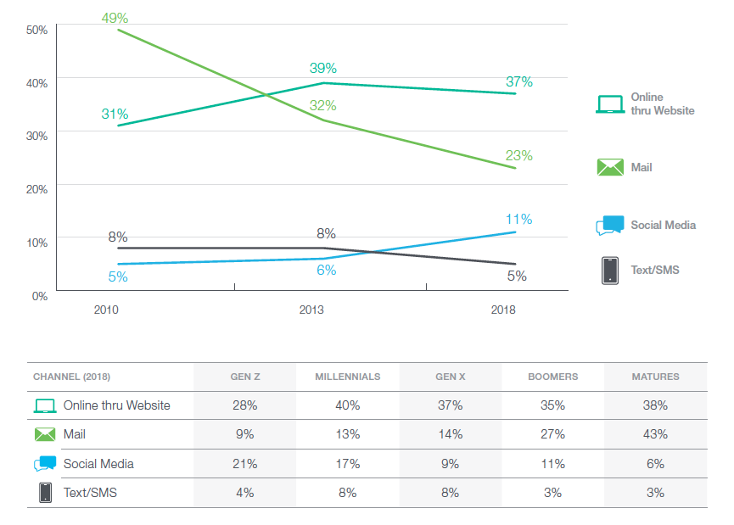




CANAL DE DONACIÓN

Slide 35
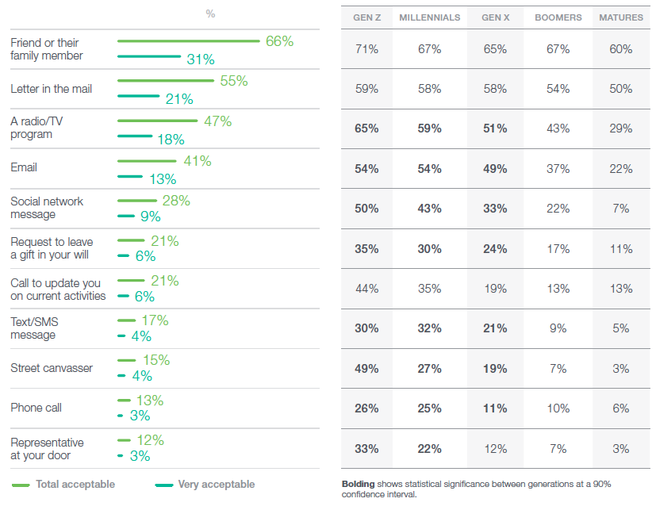
CANALES ACEPTABLES PARA RECIBIR SOLICITUDES DE DONACIÓN

Slide 36
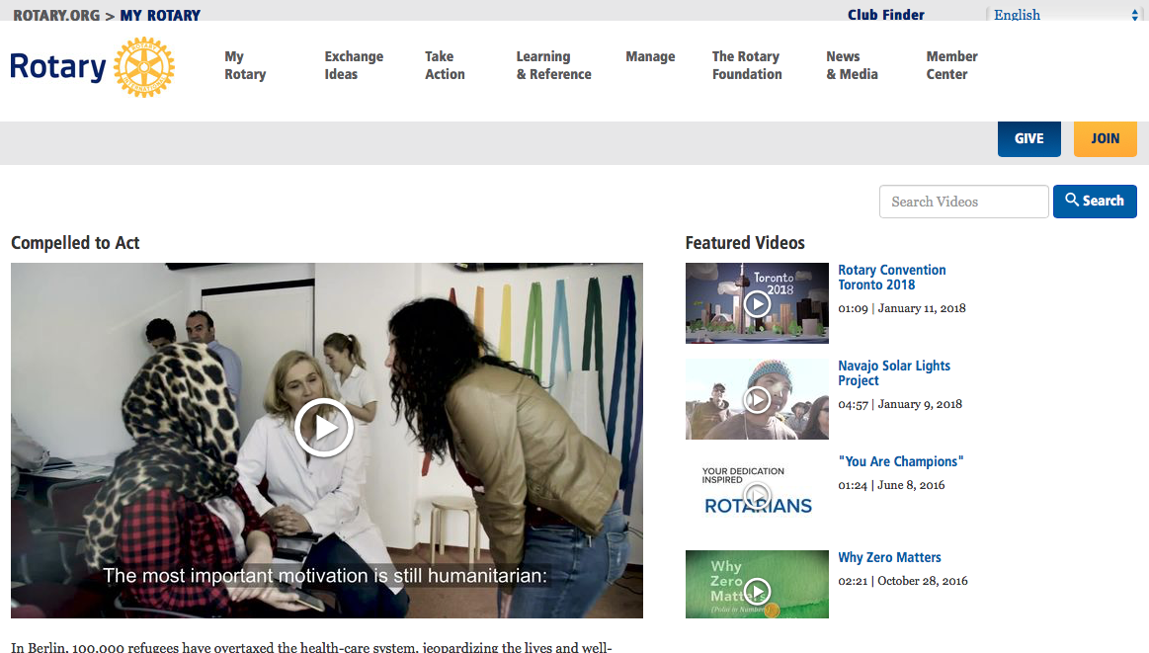
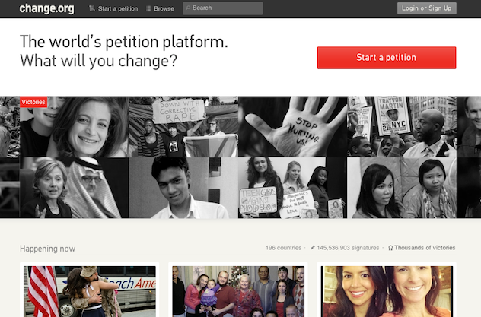

CANALES UTILIZADOS PARA CONECTAR CON ORGANIZACIONES
Saúl E. Castillo Valdés – Junio 2018

Slide 37
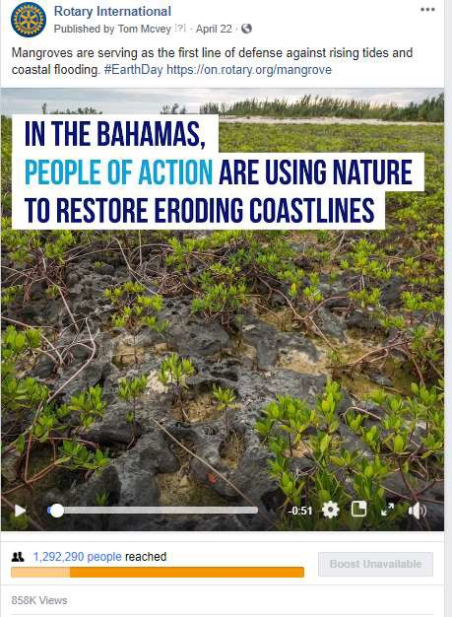
FACEBOOK ADS
Detalles de la Campaña
Segmentar.
Resultados
1.2 millones personas
  Más de 800,000 reproducciones
Saúl E. Castillo Valdés – Junio 2018

Slide 38


CANALES UTILIZADOS PARA CONECTAR CON ORGANIZACIONES
”Necesitamos un cambio fundamental de empatía, necesitamos sentirnos parte del problema”
Saúl E. Castillo Valdés – Junio 2018

Slide 39
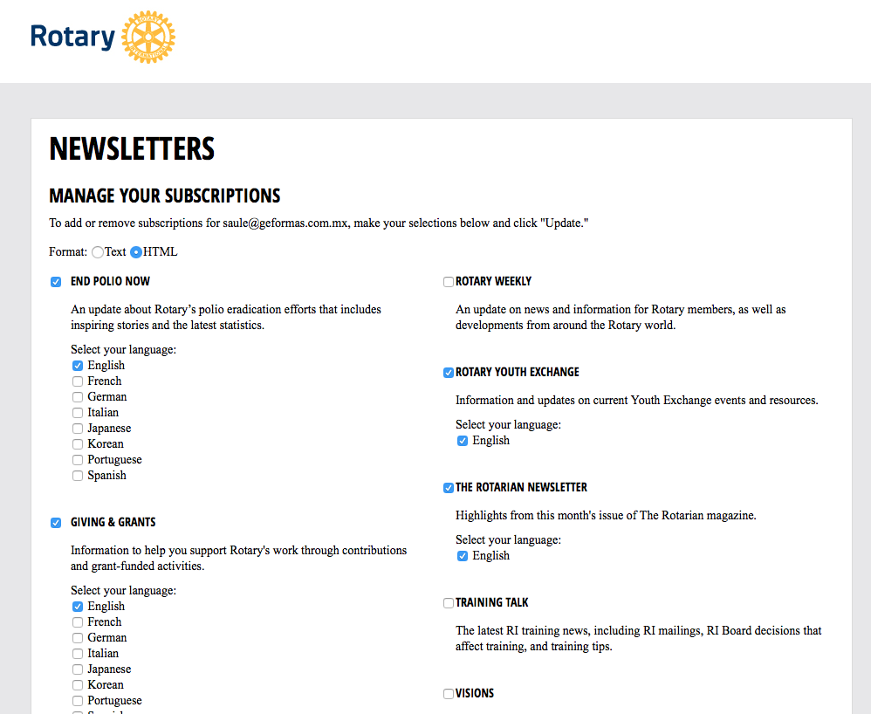
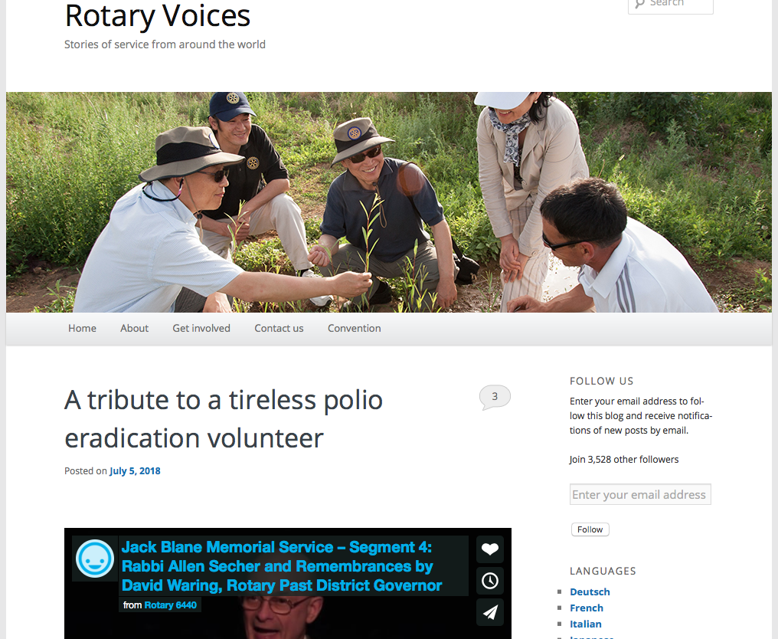



CANALES UTILIZADOS PARA CONECTAR CON ORGANIZACIONES
Saúl E. Castillo Valdés – Junio 2018

Slide 40
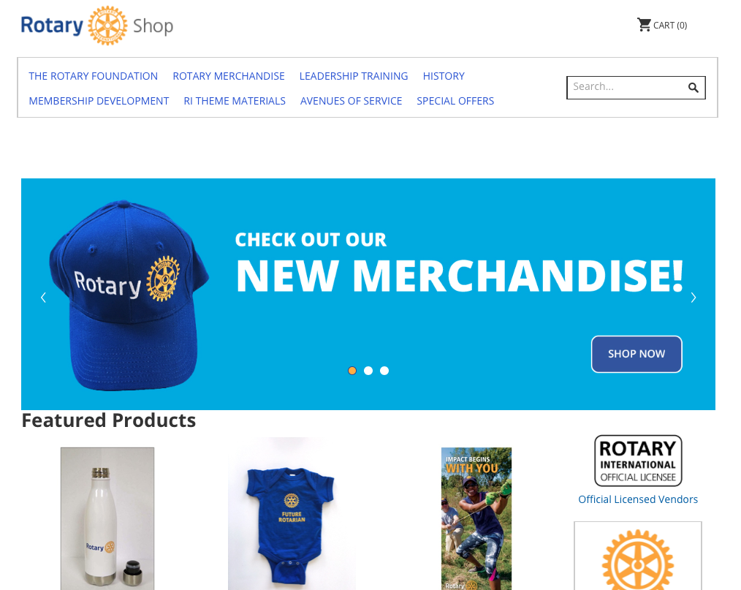
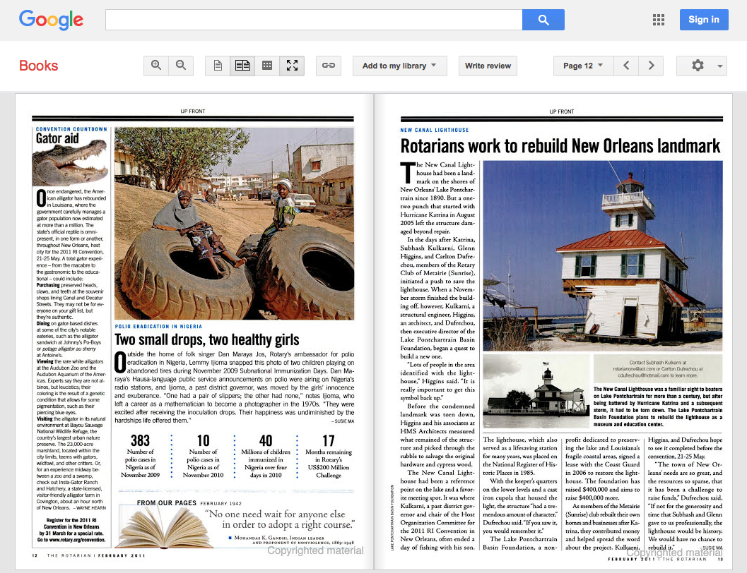
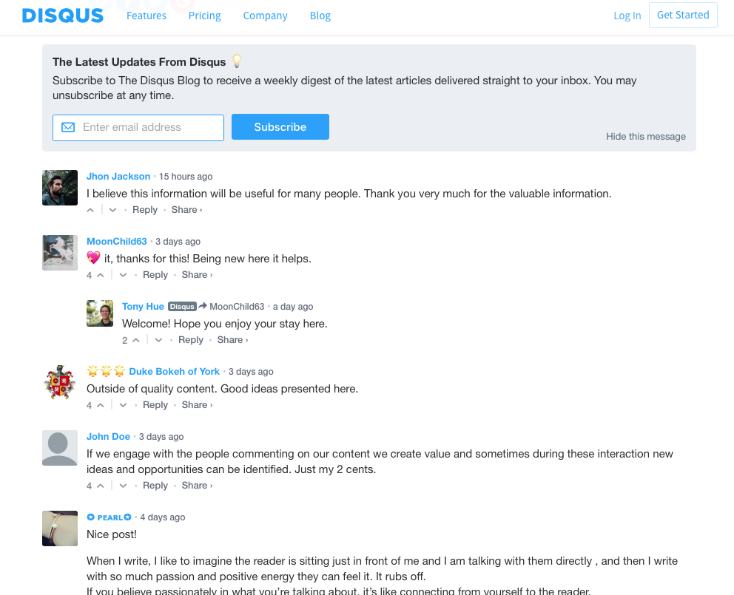
CANALES UTILIZADOS PARA CONECTAR CON ORGANIZACIONES
Saúl E. Castillo Valdés – Junio 2018

Slide 41
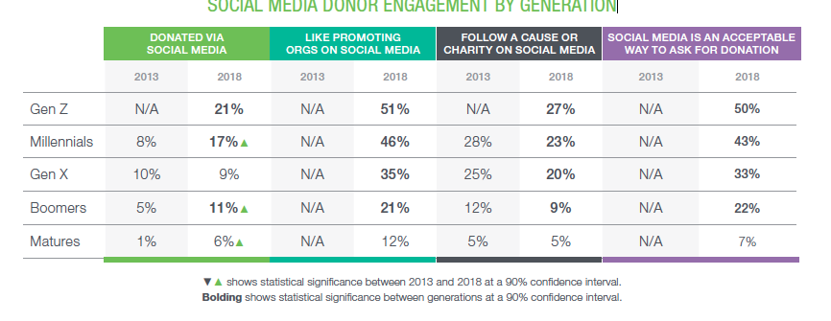
PARTICIPACIÓN EN REDES SOCIALES POR GENERACIÓN
Saúl E. Castillo Valdés – Junio 2018

Slide 42
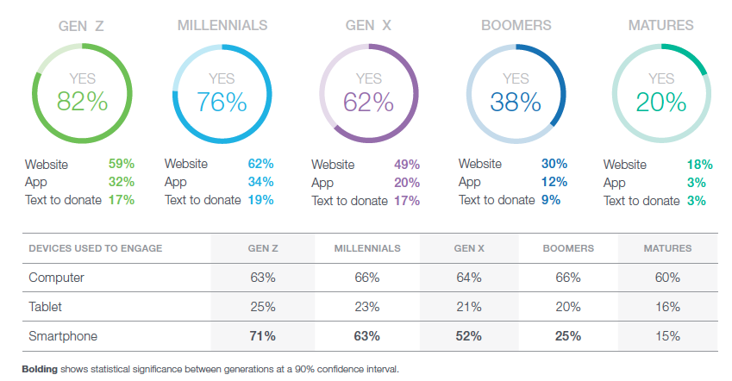
% DE DONANTES DISPUESTOS A APORTAR VÍA MÓVIL
Saúl E. Castillo Valdés – Junio 2018

Slide 43
META DONACIONES – MEMBRESIA D4130
 | 2014 - 2015 | 2015 - 2016 | 2016 - 2017 | 2017 - 2018 | 2018 - 2019
0 - 29 | 13 | 15 | 11 | 38 | 37
30 - 39 | 144 | 144 | 151 | 170 | 170
40 - 49 | 247 | 258 | 264 | 258 | 259
50 - 59 | 332 | 350 | 364 | 361 | 362
60 - 69 | 238 | 258 | 269 | 249 | 250
70 - Más | 122 | 131 | 147 | 140 | 140
Sin Reportar | 270 | 250 | 245 | 140 | 277
Saúl E. Castillo Valdés – Junio 2018

Slide 44
META DONACIONES DISTRITO 4130
 | Membresía 2017 - 2018 | Membresía 2018 - 2019 | Participacion % | Aportación Promedio | Total 2017 - 2018 | Meta 2018 | Total 2018 - 2019 | Meta 2018 - 2019
0 - 29 | 38 | 37 | 44% | $341.00 | 5,701.52 | 1,239.46 | $5,551.48 | 1,206.84
30 - 39 | 170 | 170 | 51% | $591.00 | $51,239.70 | $14,639.91 | $51,239.70 | $14,639.91
40 - 49 | 258 | 259 | 55% | $921.00 | $130,689.90 | $34,392.08 | $131,196.45 | $34,525.38
50 - 59 | 361 | 362 | 75% | $1,061.00 | $287,265.75 | $68,396.61 | $288,061.50 | $68,586.07
60 - 69 | 249 | 250 | 75% | $1,061.00 | $198,141.75 | $47,176.61 | $198,937.50 | $47,366.07
70 - Más | 140 | 140 | 78% | $1,235.00 | $134,862.00 | $20,748.00 | $134,862.00 | $20,748.00
Sin Reportar | 140 | 277 | 63% | $868.33 | $76,587.00 | $17,019.33 | $151,532.85 | $33,673.97
Membresía | 1,356 | 1,495 |  |  | $884,487.62 | $203,612.00 | $961,381.48 | $220,746.25
Saúl E. Castillo Valdés – Junio 2018

Slide 45
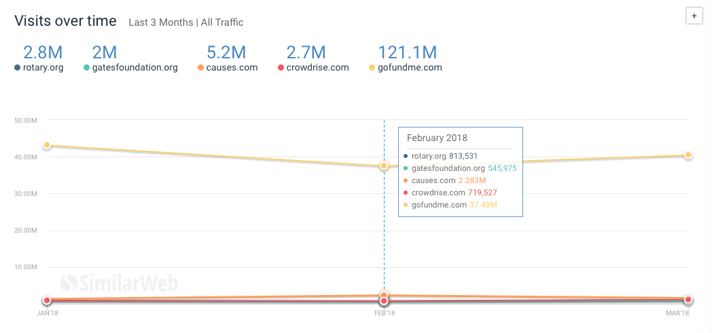
TRÁFICO SITIOS WEB

Slide 46

TRÁFICO SITIOS WEB

Slide 47
RESULTADOS
100 años LFR
8 años Gofoundme
$4.4 mil millones USD
+$5 mil millones USD
+ 50 millones de donantes

Slide 48

Saúl E. Castillo Valdés – Junio 2018

Slide 49

FONDOS
Rotary Direct
Socios Paul Harris
Círculo Paul Harris
Saúl E. Castillo Valdés – Junio 2018

Slide 50

HERRAMIENTAS
Saúl E. Castillo Valdés – Junio 2018

Slide 51

HERRAMIENTAS

Slide 52
CONCLUSIONES
1) Enfócate en las generaciones que importan hoy.
Boomers tienen al menos otra década más.
La Generación X puede ser el objetivo ideal para legados. Dejar las expectativas a corto plazo
Millennials y Generación X, se preocuparán ganarse la vida, criar hijos y encontrar alguna medida de seguridad en un mundo profundamente inseguro.
Invierte en los Millennials a largo plazo.
Saúl E. Castillo Valdés – Junio 2018

Slide 53
CONCLUSIONES
2) Redobla tu enfoque en los fundamentos.
Fortalece tu relación y comprensión de donantes.
3) Toma en serio la retención.
1er año 25% y 31%.
Manten a los donantes que tienes.
4) Mantén la casa en orden.
Los problemas internos, cultura no solidaria, los grupos, falta de recursos y el acceso a los datos.
Saúl E. Castillo Valdés – Junio 2018

Slide 54
CONCLUSIONES
5) Ser ágil
Prepárate para cambiar y adaptarnos.
No asumir que las tácticas pasadas seguirán funcionando.
6) Escucha a tus donantes.
Usa multicanal de encuestas, grupos de enfoque, servicio al cliente y otras herramientas.
Saúl E. Castillo Valdés – Junio 2018

